Slide 1
ПОРЯДОК ПОДАЧИ ЗАЯВЛЕНИЙ О ПОСТАНОВКЕ ДЕТЕЙ НА УЧЕТ ДЛЯ ПРЕДОСТАВЛЕНИЯ МЕСТ В ДОШКОЛЬНЫХ ОБРАЗОВАТЕЛЬНЫХ ОРГАНИЗАЦИЯХ.

Slide 2
Способы подачи заявления:
Через портал Госуслуги;
В многофункциональном центре (МФЦ);
Обратиться непосредственно в Управление образования Администрации Таймырского Долгано-Ненецкого муниципального района.

Slide 3
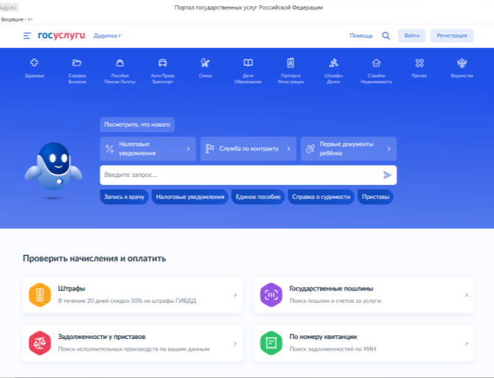
Для получения услуги, зайдите на портал ЕПГУ по адресу https://www.gosuslugi.ru/ и авторизуйтесь с вашим логином и паролем.

Slide 4
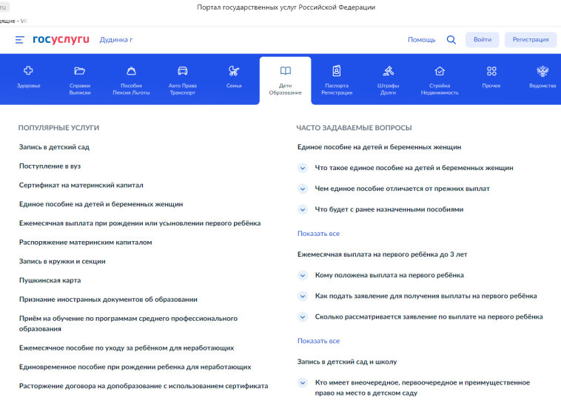
Перейдите в Каталог услуг и выберите раздел «Дети/Образование»

Slide 5
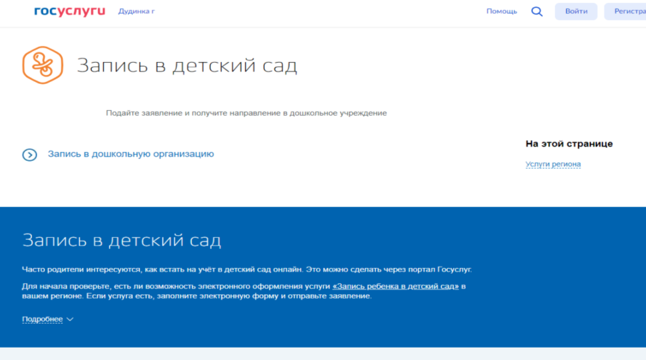

Slide 6
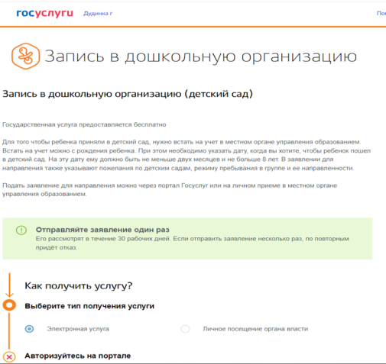
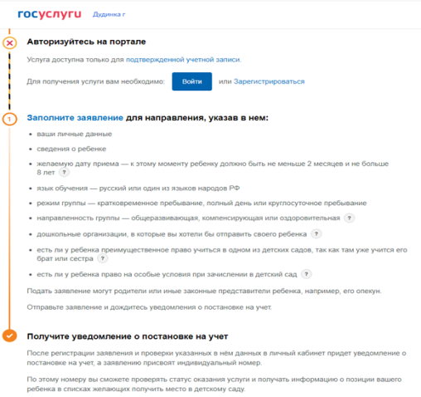
Следуйте инструкциям на сайте. В формах необходимо указать свои данные и прикрепить фото документов.
Каждый скан документа должен хорошо читаться, все буквы и цифры должны быть хорошо различимы. Не допускаются исправления текста, штрихование, выделения, осветление и т.д.

Slide 7
Постановка на учет детей
для предоставления мест в дошкольных образовательных организациях через МФЦ
Чтобы воспользоваться услугами МФЦ рекомендуется заранее записаться на прием. Также можно прийти в отделение МФЦ в любой момент рабочего времени, попав к специалисту в порядке живой очереди.
В связи с проведением капитального ремонта в помещении Многофункционального центра предоставления государственных и муниципальных услуг прием заявителей осуществляется по адресу:
Россия, 647000, Красноярский край, Таймырский Долгано-Ненецкий муниципальный район, г. Дудинка, ул. Матросова, д. 2 (помещение Социальной защиты населения);
Электронный адрес: mfc@24mfc.ru
Справочный телефон: 8 (39191) 5 02 18.
График работы и часы приема:
понедельник – пятница - с 09.00 до 17.00;
суббота-воскресенье – выходной день.

Slide 8
Для постановки ребенка на учет в МФЦ либо в Управление образования Администрации Таймырского Долгано-Ненецкого муниципального района собой на прием необходимо иметь следующие документы:
Документ, удостоверяющий личность заявителя;
Документ, подтверждающий право заявителя на пребывание в Российской Федерации, документ(-ы), удостоверяющий(е) личность ребенка и подтверждающий(е) законность представления прав ребенка (для заявителя - иностранного гражданина либо лица без гражданства);
Документ, подтверждающий установление опеки (при необходимости);
Документ психолого-медико-педагогической комиссии (при необходимости);
Документ, подтверждающий потребность в обучении в группе оздоровительной направленности (при необходимости);
Документ, подтверждающий наличие права на специальные меры поддержки (гарантии) отдельных категорий граждан и их семей (при необходимости);
Документ, содержащий сведения о месте пребывания, месте фактического проживания ребенка (при отсутствии свидетельства о регистрации ребенка по месту жительства или по месту пребывания на закрепленной территории).

Slide 9
Получить информацию по вопросам постановки на учет и направлению детей в образовательные организации, реализующие образовательные программы дошкольного образования на территории Таймырского Долгано-Ненецкого муниципального района вы можете по адресу:
Россия, 647000, Красноярский край, Таймырский Долгано-Ненецкий муниципальный район, г. Дудинка, ул. Советская, д.16.
Электронный адрес: info@taimyr-edu.ru.
Справочный телефон: 8 (39191) 5-11-10.
Кабинет 303.
График работы:
понедельник – пятница – с 09:00 до 17:00;
Прием граждан осуществляется каждую среду по предварительной записи.
Запись осуществляется по телефону: 5-11-10;
Время перерыва на обед – с 13:00 до 14:00;
Выходные дни – суббота, воскресенье.

